Slide 1
递推

Slide 2
递推
递推算法是一种用若干步可重复运算来描述复杂问题的方法。
递推是序列计算中的一种常用算法，通常是通过计算前面的一些项来得出序列中的指定项的值。
递推算法是一种简单的算法，即通过已知条件，利用特定关系得出中间推论，直至得到结果的算法。
递推算法分为顺推和逆推两种。

Slide 3
递推算法的两个要素
分析问题，得到递推关系式（递推方程）和初始值。
确定递推的次序。

Slide 4

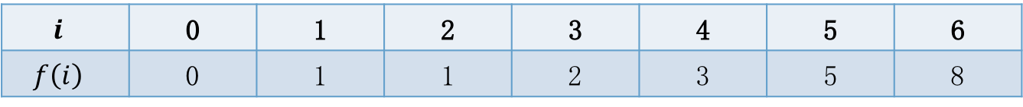
斐波那契数列
$f\left(i\right)$ 表示第 $i$ 个斐波那契数，递推关系式和初始值如下：
$$f\left(0\right)=0$$
$$f\left(1\right)=1$$
$$f\left(i\right)=f\left(i−1\right)+f(i−2)$$
递推次序： $i$ 从小到大
$$i$$ | 0 | 1 | 2 | 3 | 4 | 5 | 6
$$f\left(i\right)$$ | 0 | 1 | 1 | 2 | 3 | 5 | 8

Slide 5

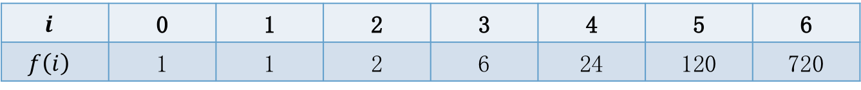
阶乘
$f\left(i\right)$ 表示 $i$ 的阶乘，递推关系式和初始值如下：
$$f\left(0\right)=1$$
$$f\left(i\right)=i∗f\left(i−1\right)$$
递推次序： $i$ 从小到大
$$i$$ | 0 | 1 | 2 | 3 | 4 | 5 | 6
$$f\left(i\right)$$ | 1 | 1 | 2 | 6 | 24 | 120 | 720

Slide 6

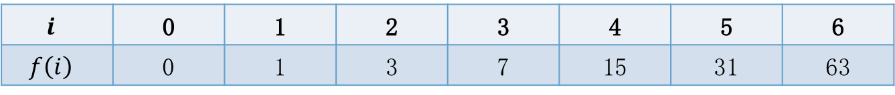
汉诺塔
$f\left(i\right)$ 表示 $i$ 个盘子的汉诺塔需要搬动的次数：
$$f\left(0\right)=0$$
$$f\left(1\right)=1$$
$$f\left(i\right)=2∗f\left(i−1\right)+1$$
递推次序： $i$ 从小到大
$$i$$ | 0 | 1 | 2 | 3 | 4 | 5 | 6
$$f\left(i\right)$$ | 0 | 1 | 3 | 7 | 15 | 31 | 63

Slide 7
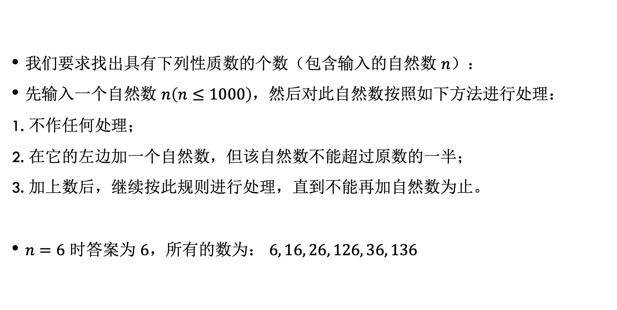
数的计数
我们要求找出具有下列性质数的个数（包含输入的自然数 $n$）：
先输入一个自然数 $n\left(n≤1000\right)，$然后对此自然数按照如下方法进行处理：
1. 不作任何处理；
2. 在它的左边加一个自然数，但该自然数不能超过原数的一半；
3. 加上数后，继续按此规则进行处理，直到不能再加自然数为止。
$n=6$ 时答案为 $6$，所有的数为： $6, 16, 26, 126, 36, 136$

Slide 8

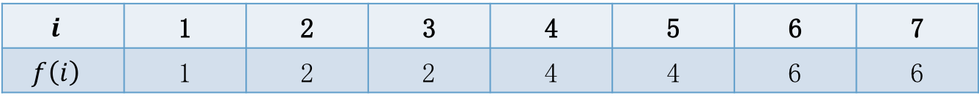
数的计数
$f\left(i\right)$ 表示 $n=i$ 时的答案：
$$f\left(1\right)=1$$
$$f\left(i\right)=1+f\left(i/2\right)+f\left(i/2−1\right)+…+f\left(1\right)=1+\sum_{k=1}^{i/2}{f(k)}$$
递推次序： $i$ 从小到大
$$i$$ | 1 | 2 | 3 | 4 | 5 | 6 | 7
$$f\left(i\right)$$ | 1 | 2 | 2 | 4 | 4 | 6 | 6

Slide 9
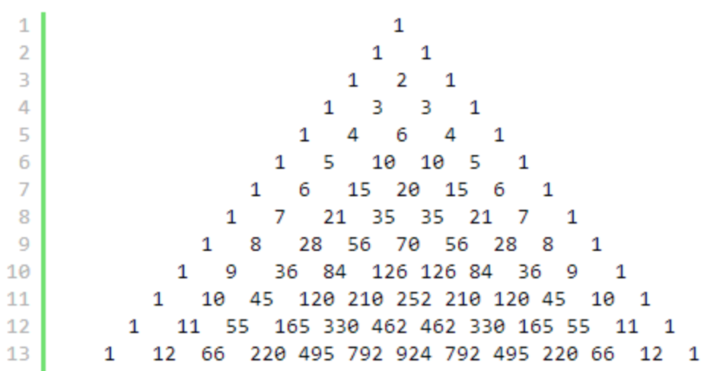

杨辉三角
杨辉三角如右图所示，求第 $n$ 行第 $m$ 列的数。
$f\left(i,j\right)$ 表示第 $i$ 行第 $j$ 列的数
$f\left(i,1\right)=f\left(i,i\right)=1$
$f\left(i,j\right)=f\left(i−1,j−1\right)+f(i−1,j)$
递推次序：从上到下（，从左到右）

Slide 10
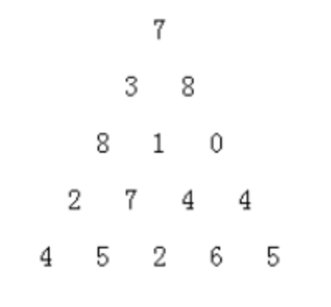
保龄球
一些保龄球瓶子以一个正三角形的形状摆放（如下图所示），共有 N 行高，每个瓶子上标有一个正数（1-99）。现在从顶端开始往下推倒保龄球瓶子，规则为每一个瓶子倒下后，只能继续推倒下一层的相邻左或右的一个瓶子，直到最下一层为止。
问，所有倒下瓶子上的整数的和，可能的最大值是多少。

Slide 11
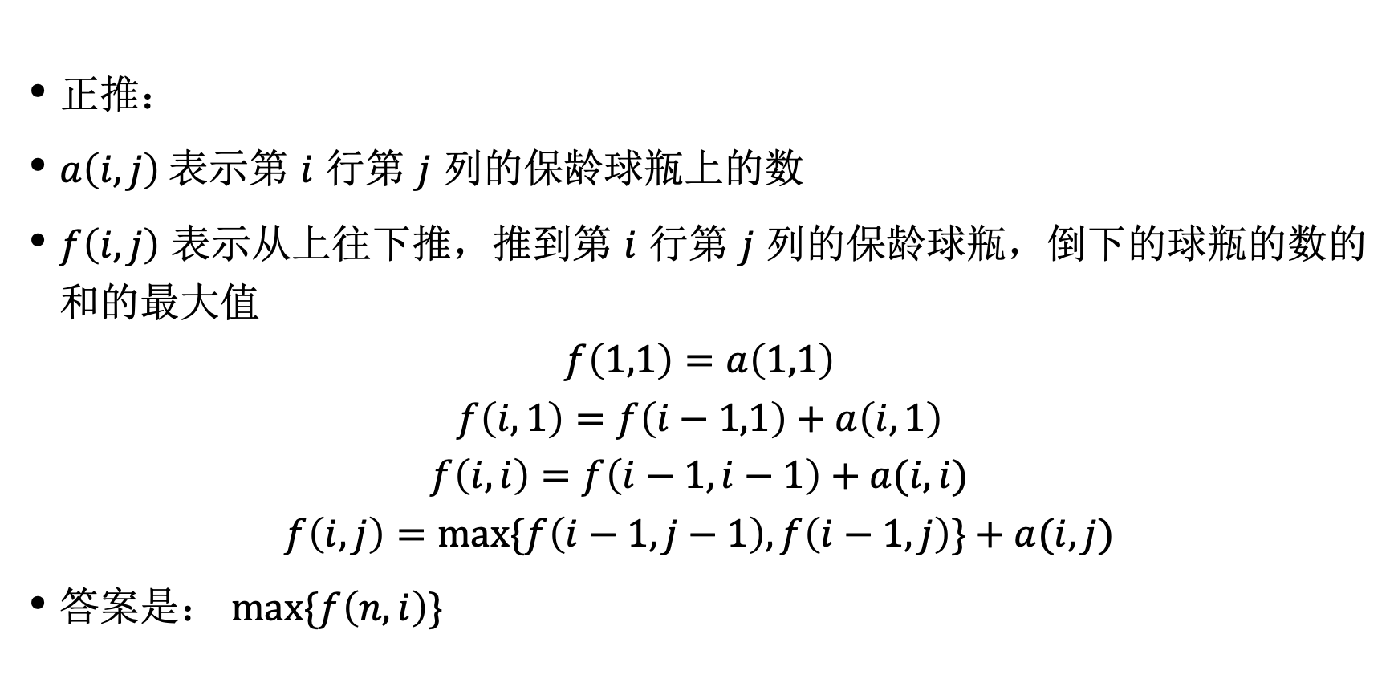
保龄球
正推：
$a\left(i,j\right)$ 表示第 $i$ 行第 $j$ 列的保龄球瓶上的数
$f\left(i,j\right)$ 表示从上往下推，推到第 $i$ 行第 $j$ 列的保龄球瓶，倒下的球瓶的数的和的最大值
$$f\left(1,1\right)=a\left(1,1\right)$$
$$f\left(i,1\right)=f\left(i−1,1\right)+a\left(i,1\right)$$
$$f\left(i,i\right)=f\left(i−1,i−1\right)+a(i,i)$$
$$f\left(i,j\right)=\max{\{f\left(i−1,j−1\right),f\left(i−1,j\right)\}}+a(i,j)$$
答案是： $\max{\{f\left(n,i\right)\}}$

Slide 12
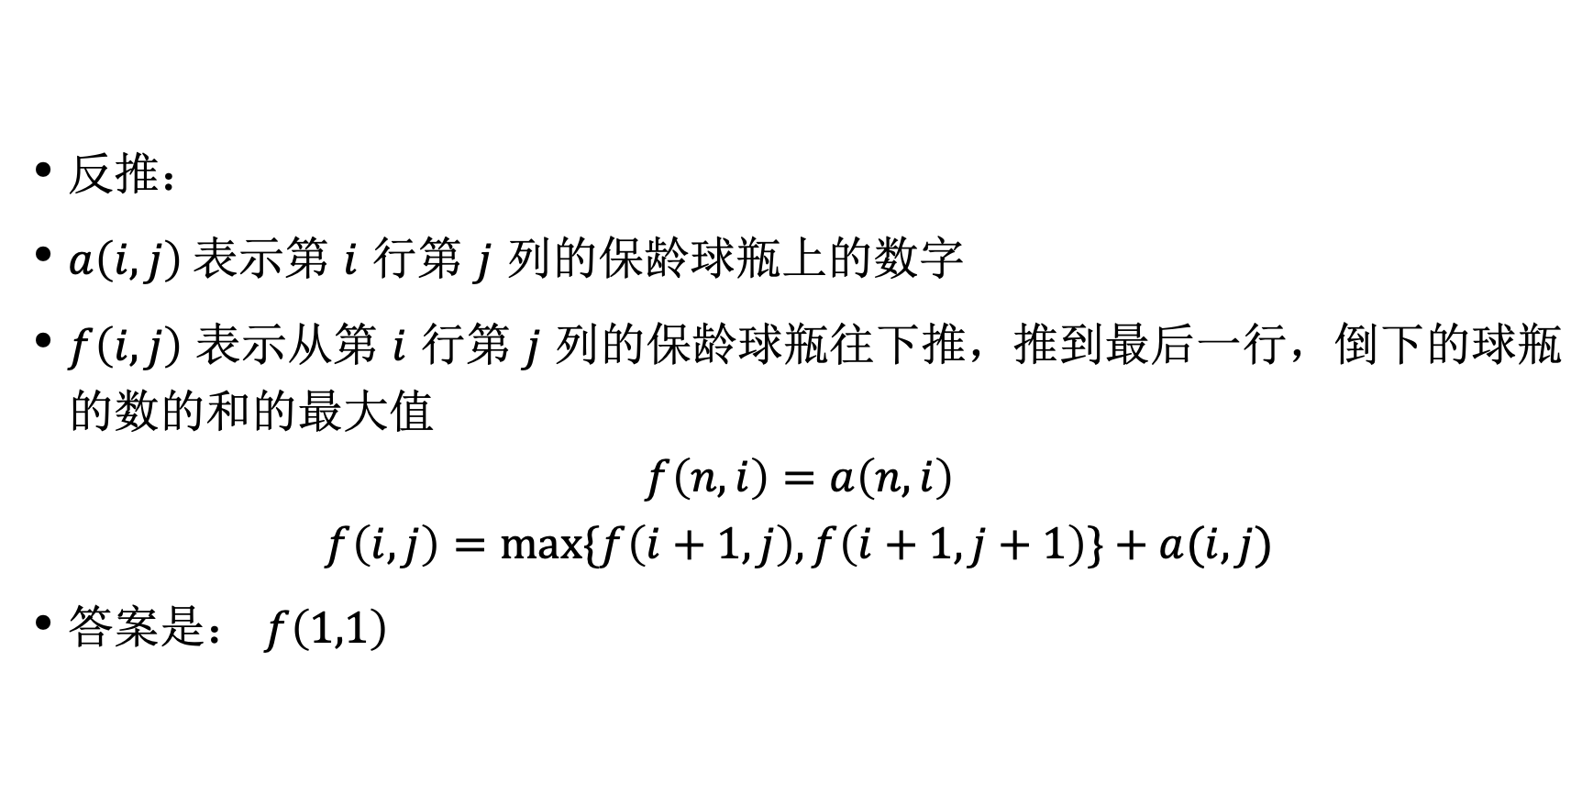
保龄球
反推：
$a\left(i,j\right)$ 表示第 $i$ 行第 $j$ 列的保龄球瓶上的数字
$f\left(i,j\right)$ 表示从第 $i$ 行第 $j$ 列的保龄球瓶往下推，推到最后一行，倒下的球瓶的数的和的最大值
$$f\left(n,i\right)=a\left(n,i\right)$$
$$f\left(i,j\right)=\max{\{f\left(i+1,j\right),f\left(i+1,j+1\right)\}}+a(i,j)$$
答案是： $f\left(1,1\right)$

Slide 13
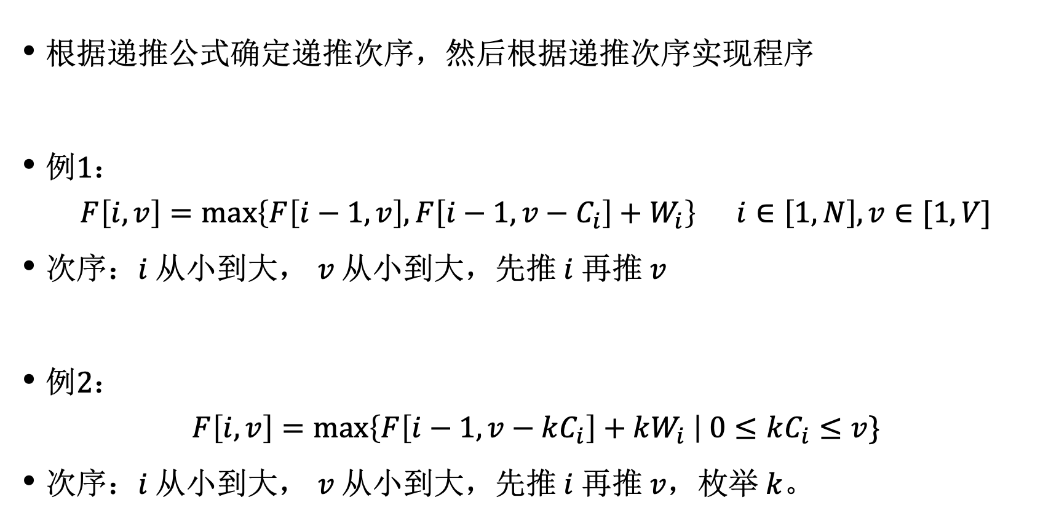
根据递推公式写程序
根据递推公式确定递推次序，然后根据递推次序实现程序
例1：
$$F\left[i,v\right]=max\left\{F\left[i−1,v\right],F\left[i−1,v−C_{i}\right]+W_{i}\right\} i∈\left[1,N\right],v∈[1,V]$$
次序：$i$ 从小到大， $v$ 从小到大，先推 $i$ 再推 $v$
例2：
$$F\left[i,v\right]=max\left\{F\left[i−1,v−kC_{i}\right]+kW_{i} \right| 0≤kC_{i}≤v\}$$
次序：$i$ 从小到大， $v$ 从小到大，先推 $i$ 再推 $v$，枚举 $k$。

Slide 14
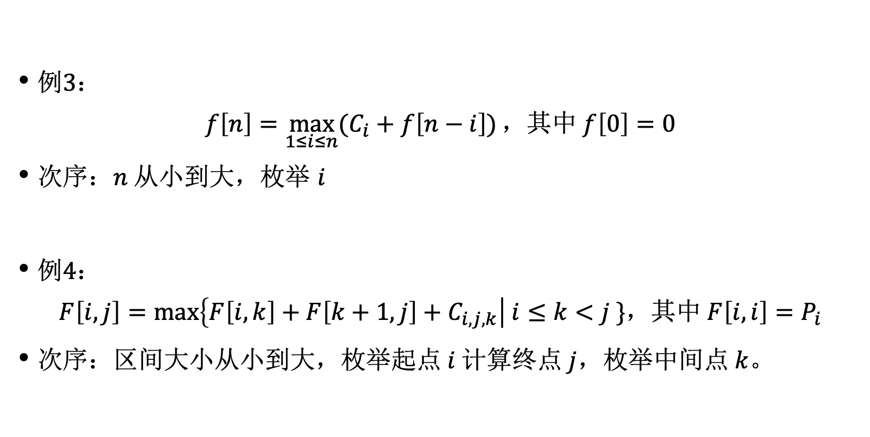
根据递推公式写程序
例3：
$$f\left[n\right]=\max_{1≤i≤n}{(C_{i}+f\left[n−i\right])}\text{，其中} f\left[0\right]=0$$
次序：$n$ 从小到大，枚举 $i$
例4：
$$F\left[i,j\right]=max\left\{F\left[i,k\right]+F\left[k+1,j\right]+C_{i,j,k}\right| i≤k<j \}\text{，其中} F\left[i,i\right]=P_{i}$$
次序：区间大小从小到大，枚举起点 $i$ 计算终点 $j$，枚举中间点 $k$。

